Slide 1


Slide 2




목차
1
공 연 개 요
2
공 연 내 용
3
제 작 진 소 개
4
극 단 둥 지 연 혁
5
공 연 사 진

Slide 3
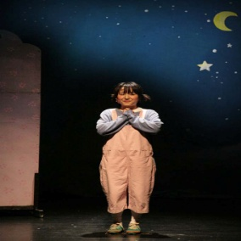
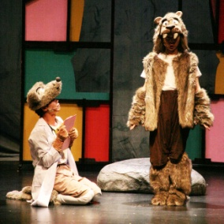
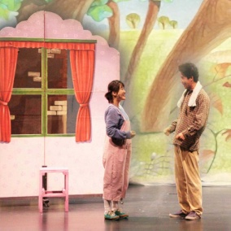
01 공 연 개 요
마술과 수화가
함께 하는
공연
관객이
함께하는
공연
사랑에 관한
재미있는 우화
우리는 모두 간절히 소망하며 삶을 살아갑니다.
특히 어린이에게 가장 소중한 것은 꿈이지요.
간절히 소망하는 꿈은 언젠가는
꼭 이루어집니다.
가족이 함께 보아야 할 동화입니다.

Slide 4
01 공 연 개 요
1
2
3
첫번째 이야기
할아버지와 소녀의
이야기!
두 번째 이야기
사자자리와 처녀자리의
사랑이야기!
세 번째 이야기
마술사가 되는 소녀의 이야기!
관객이 함께 하는
연극!
꿈꾸는 소원은
이루워진다!
마술과 수화!!!
마술과 수화가 함께 이루어지는 공연입니다.
기억들의 이어짐을 막과 막 사이의 시간의 개념을 도입하였고
이야기의 이해를 돕기 위해 막간의 합창과 해설을 장치하였습니다.

Slide 5
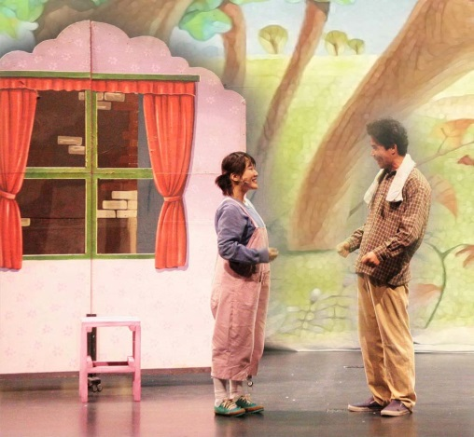
02 공 연 내 용
▶ 환희와 할아버지!
‘환희’는 어릴 적 부모님을 교통사고로 잃습니다.
그 충격으로 말을 할 수가 없습니다. 하지만 환희는 밝고 착하고 귀엽습니다.
환희의 할아버지는 환희를 키우기 위해 항상 새벽까지 거리를 청소하시지요.
환희는 할아버지가 오시는 새벽에 꼭 마중을 나갑니다.
할아버지와 공원에서 만난 환희는 집으로 돌아오는 길에 하늘에 빛나는
아름다운 별들을 보게 됩니다..
▶ 사자자리와 처녀자리!
마술사인 아빠는 공연 도중에 아름답고 순수한 여인을 보고는 사랑에 빠집니다.
하지만 말을 하지 못하고 계속 고민만 하는 사자가 되지요.
이때, 길을 지나던 여우가 사랑에 빠진 사자에게 사랑을 찾는 법을 가르쳐 주지요.
아빠는 용기를 내어 엄마에게 사랑을 고백하고 엄마는 아빠의 사랑을 받아들입니다.
그렇게 두 사람의 사랑은 이루어졌습니다.
그리고 하늘에 있는 아빠와 엄마는 환희의 소원을 이루어 줍니다.

Slide 6
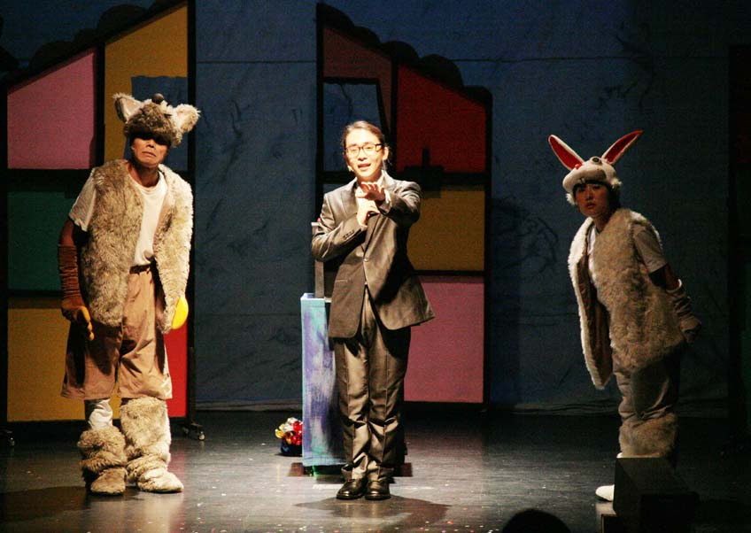
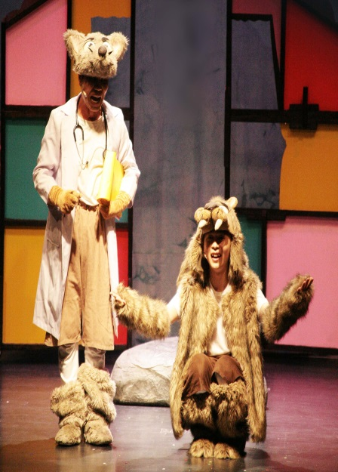

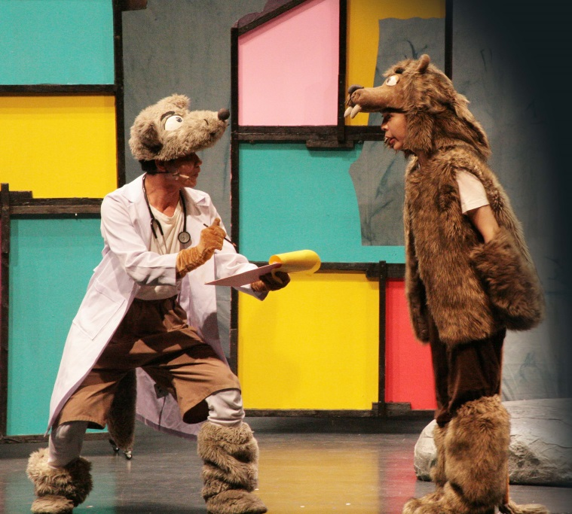
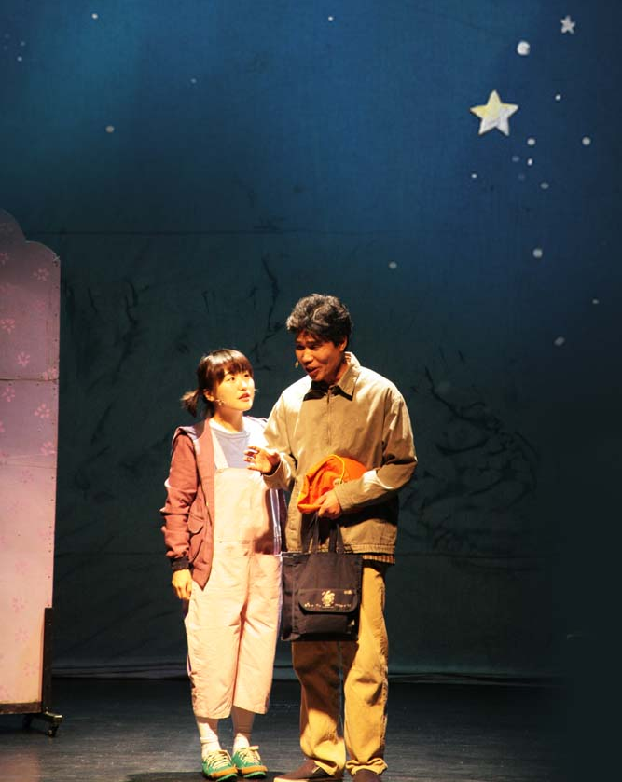
05 공 연 사 진

Slide 7
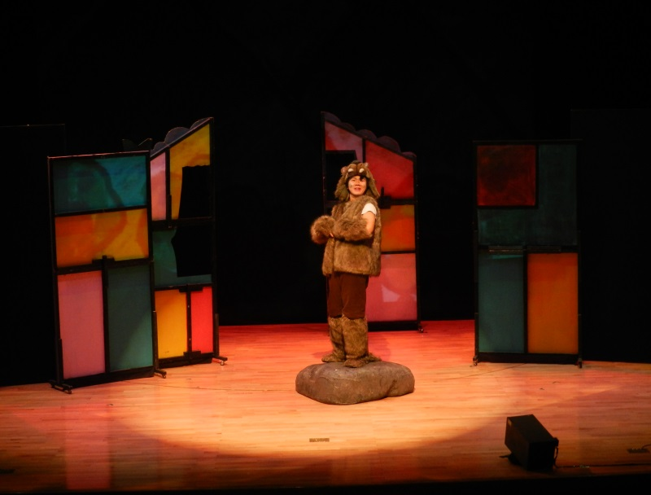
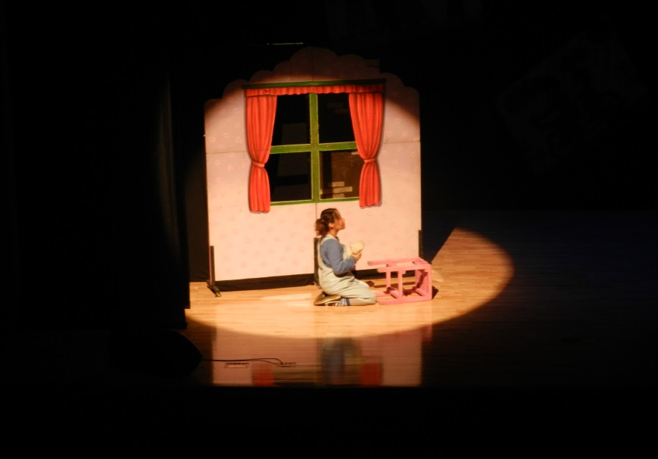
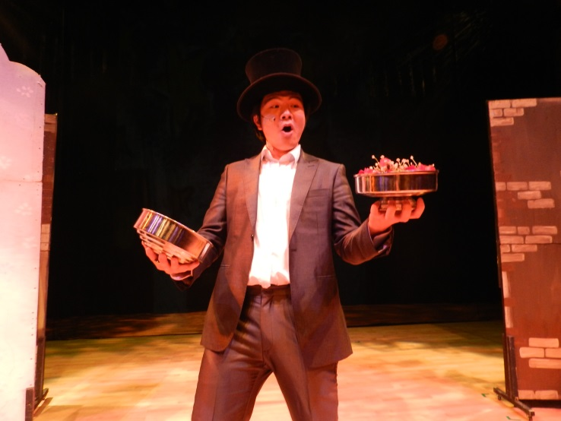
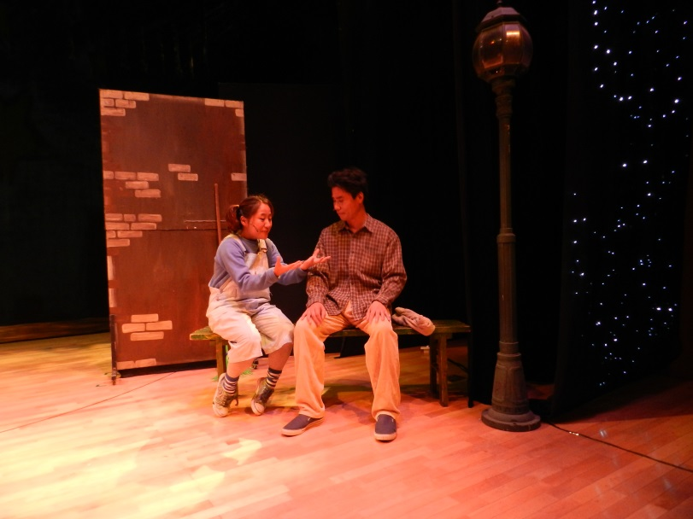
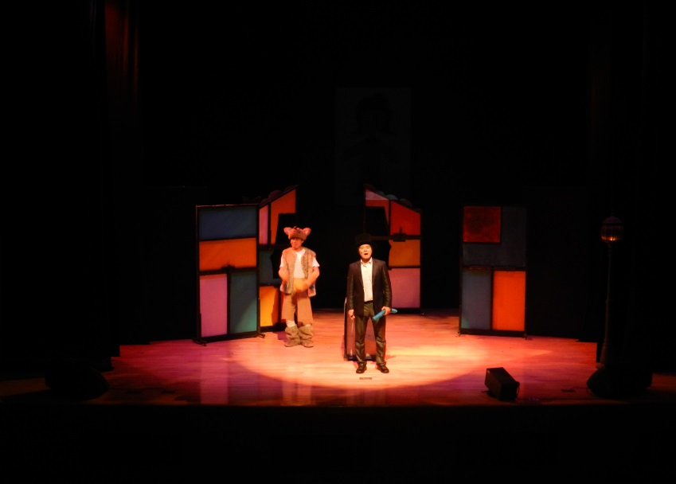
05 공 연 사 진

Slide 8



감사합니다

